Slide 1


DUNIA
KERJA
Created By

Slide 2



JUMLAH PENGANGGURAN DI INDONESIA
7.460.000
BPS, TINGKAT PENGANGGURAN TERBUKA, AGUSTUS 2025
YOGYAKARTA
SURABAYA
SINGAPURA
415.605 JIWA
3.008.760 JIWA
6,11 JUTA JIWA
Created By

Slide 3
PROFIL PENGANGGURAN INDONESIA
MENURUT PENDIDIKAN (BPS - AGUSTUS 2025)
RINCIAN MENURUT PENDIDIKAN
Pendidikan Terakhir | TPT (%) | Jumlah
SD Kebawah | 2,30 % | +/- 640.000 orang
SMP | 3,80 % | +/- 1.000.000 orang
SMA & SMK | +/- 7,76 % | +/- 3.900.000 orang
D3 (Diploma I - III | 4,31 % | +/- 180.000 orang
S1 Keatas (D4/S1/S2/S3) | 5,39 % | +/- 1.740.000 orang
Total | Total | +/- 7.460.000 orang
Created By

Slide 4

Pendidikan Terakhir
TPP (%)
Jumlah (Orang)
SMA & SMK
+/- 7,76 %
+/- 3.900.000
S1 Keatas (D4/S1/S2/S3)
5,39 %
+/- 1.740.000
Range lulusan SMA & SMK, sampai dengan S1 ke atas ada di rentan usia 17 - 25 tahun = “Gen Z”
Menurut penelitian, fakta mengenai gen Z terkait sudut pandang terhadap dunia kerja adalah
“TERLALU BANYAK PERTIMBANGAN DALAM MEMILIH SEBUAH PEKERJAAN”
Bukan Memaanfaatkan Peluang yang dapat dimaksimalkan
(Anjum, S. (2024). Exploring Job Preferences Among Generation Z. Journal of Research in Business and Management.)
Created By

Slide 5
WHY?
Created By

Slide 6
TANTANGAN PARA PENCARI KERJA
Ekspektasi, Mental, Sikap
Anda melamar pekerjaan ke suatu perusahaan, lalu...
Pekerjaan seperti apa yang anda bayangkan?
Created By

Slide 7
PERTANYAAN
JAWABAN
  Perusahaan apa?
  Apa posisi anda di perusahaan tersebut?
  Dimana lokasinya?
  Apa pekerjaan kesehariannya?
  apa tantangan pekerjaannya?
  Berapa gaji yang ada dapatkan?
  ...
  ...
  ...
  ...
  ...
  ...
PERTANYAAN
JAWABAN
  PNM Mekaar
  Account Officer
  Sesuai domisili
  Ke lapangan melakukan penarikan angsuran
  Target, bekerja lapangan, kepanasan/kehujanan
  UMR ++
  Apakah anda siap bekerja disini?
Created By

Slide 8
Ekspektasi/harapan apakah selalu sesuai dengan realita/kenyataannya?
Banyak pencari kerja memiliki harapan kerja yang terlalu ideal sehingga kaget saat menghadapi realita kerja lapangan
Banyak yang terlalu terinspsirasi dari media sosial, padahal apa yang ditampilkan hanya bagian kecil dari dunia kerja yang sesungguhnya
EKSPEKTASI TINGGI, MENTAL BELUM SIAP, MUDAH MENYERAH
Created By

Slide 9
HARUS BAGAIMANA SEKARANG?
AMBIL KESEMPATAN YANG ADA DIDEPAN MATA
MANFAATKAN PELUANG
HARGAI PROSES, MULAI DARI AWAL
BERANI UNTUK MENCOBA
Created By

Slide 10

KAMI HADIR MEBERIKAN PEMBEKALAN UNTUK ANDA YANG MAU MEMANFAATKAN PELUANG, MENGAMBIL KESEMPATAN, MAU MENCOBA DAN BERPROSES
Created By

Slide 11
ARE YOU READY?
Created By

Slide 12
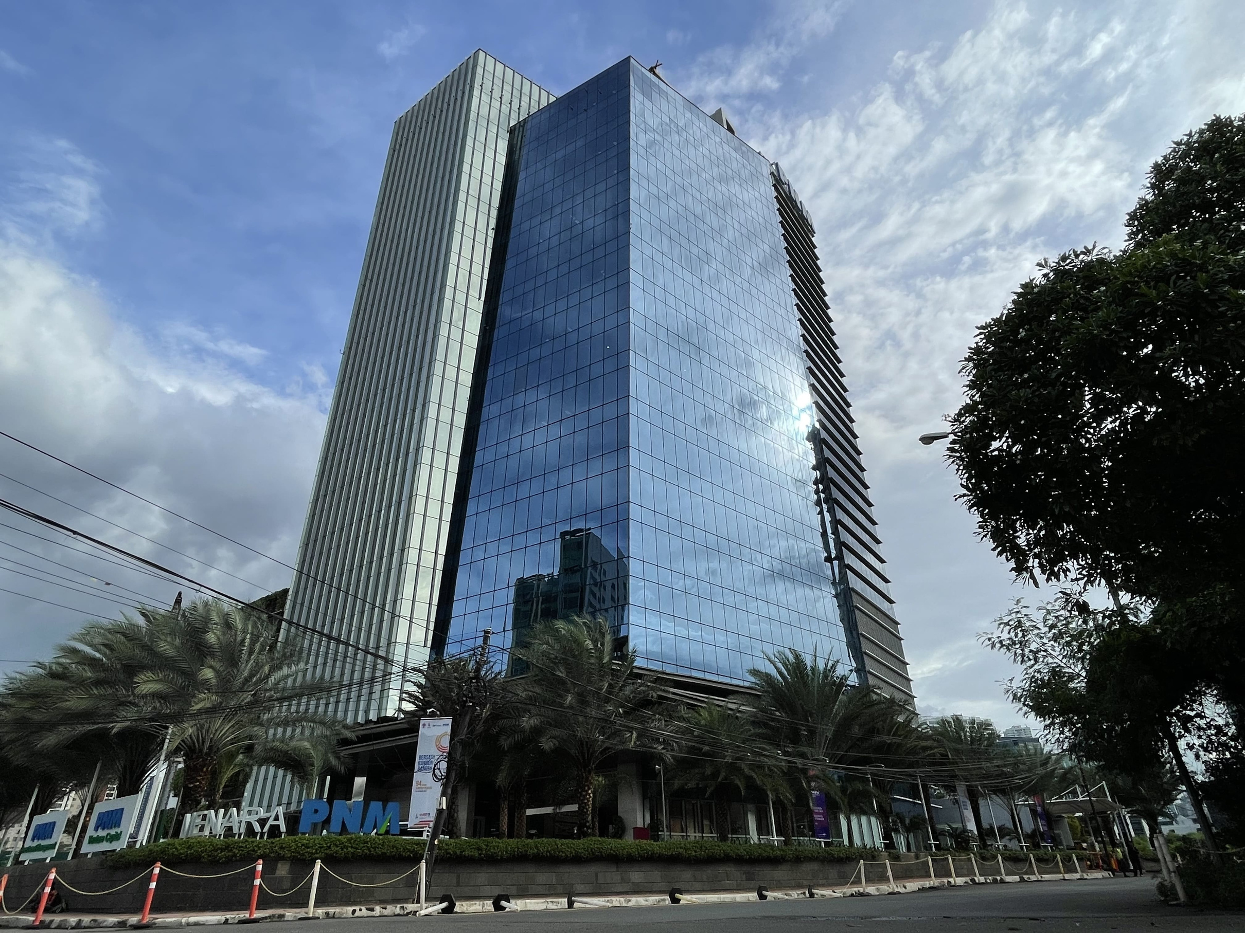



COMPANY
PROFILE
Created By

Slide 13
PT Permodalan Nasional Madani atau PT PNM, merupakan perusahaan keuangan BUMN (Badan Usaha Milik Negara) yang hadir sebagai solusi peningkatan kesejahteraan melalui akses permodalan, pendampingan dan program peningkatan kapasitas para pelaku usaha.
PT. Permodalan Nasional Madani berdiri sejak tahun 1999 tepatnya pada tanggal 1 Juni
Didirikan oleh salah satu mantan presiden Republik Indonesia yaitu B.J. Habibie
Tujuan pendirian PNM adalah sebagai pemberdayaan UMKMK melalui pembiayaan dan jasa manajemen.
Created By

Slide 14
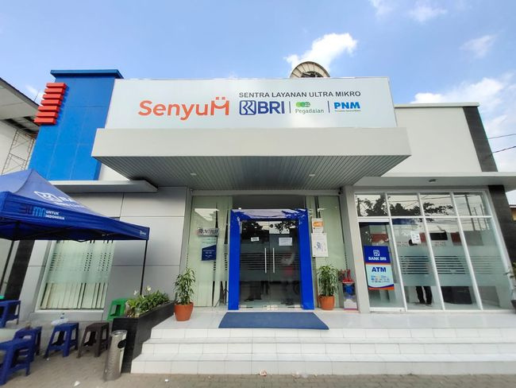


HOLDING ULTRA MIKRO INDONESIA
“BRI sebagai induk holdong bersama PNM dan Pgadaian yang tergabung dalam holding ultra mikro ini sudah menjadi ekosistem luar biasa untuk memajukan UMKM kita,” Erick Tohir (Menteri BUMN 2019 - 2025)
Holding Ultra Mikro ialah BRI bersama Pegadaian dan PNM didirikan pada 2021
Pegadaian merupakan pemberi gadai terbesar di Indonesia, PNM merupakan pemimpin dalam penyaluran pinjaman modal berbasis kelompok di Indonesia
Created By

Slide 15
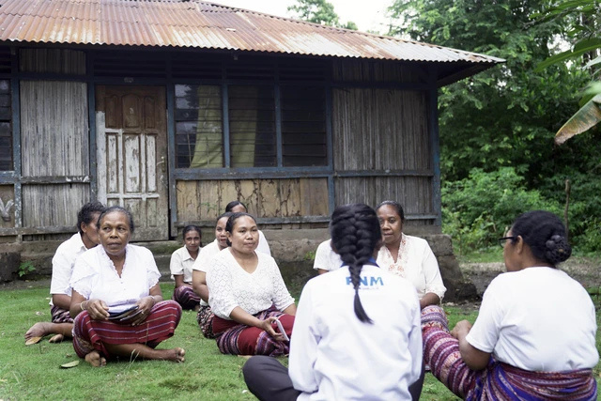
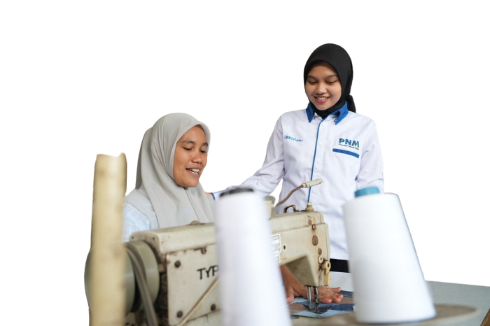
VISI
Menjadi Lembaga Keuangan Terkemuka Melalui Pelayanan, Pemberdayaan dan Penciptaan Nilai Tambah bagi pengusaha Ultra Mikro dan Mikro secara berkelanjutan.
MISI
  Memberikan akses layanan pembiayaan lebih luas kepada pengusaha ultra mikro dan mikro serta pemberdayaan berkesinambungan yang memberikan nilai tambah dan manfaat nyata terhadap masyarakat;
  Memperkuat kinerja usaha dengan meningkatkan profitabilitas melalui pendapatan yang terus tumbuh, inovasi untuk efisiensi dan efektifitas proses kerja dengan pengelolaan risiko yang terkendali serta tata kelola yang baik;
  Mengembangkan ekosistem, untuk memberikan kontribusi secara finansial dan sumber pertumbuhan pengusaha ultra mikro dan mikro dalam Holding Ultra Mikro;
  Meningkatkan produktivitas dan kompetensi pegawai menjadi terbaik, beretika serta profesional dalam mengelola pembiayaan dan pemberdayaan berbasis kelompok
Created By

Slide 16

BUDAYA PERUSAHAAN
INTEGRITY | COLLABORATIVE | ACCOUNTABILITY
GROWTH MINDSET | CUSTOMER FOCUS
Created By

Slide 17

INTEGRITY
Tidak mentolerir setiap bentuk pelanggaran dan gratifikasi
Bekerja Profesional, menerapkan tata kelola dan manajemen risiko yang terukur
Konsisten dalam perkataan dan perbuatan
Created By

Slide 18

COLLABORATIVE
Menempatkan kepentingan perusahaan diatas kepentingan pribadi dan tim
Membangun komunikasi terbuka berdasarkan asas saling percaya
Berani berpendapat dan berkontribusi secara aktif untuk mencapai tujuan bersama
Created By

Slide 19

ACCOUNTABILITY
Bertanggung jawab untuk tumbuh sehat dan sustain
Menerapkan disiplin eksekusi untuk hal optimal
Terus melakukan pengembangan diri dan tim
Created By

Slide 20



GROWTH MINDSET
Tangguh dan pantang menyerah dalam mencapai kinerja terbaik
Memiliki pola pikir inovatif untuk selalu maju dan berkembang
Terbuka terhadap masukan dan kritik yang membangun
Created By

Slide 21

CUSTOMER FOCUS
Selalu membina hubungan baik dengan nasabah untuk kepentingan perusahaan
Memberikan layanan cepat, akurat dan memenuhi kebutuhan nasabah
Menjaga kerahasiaan dan keamanan data nasabah
Created By

Slide 22
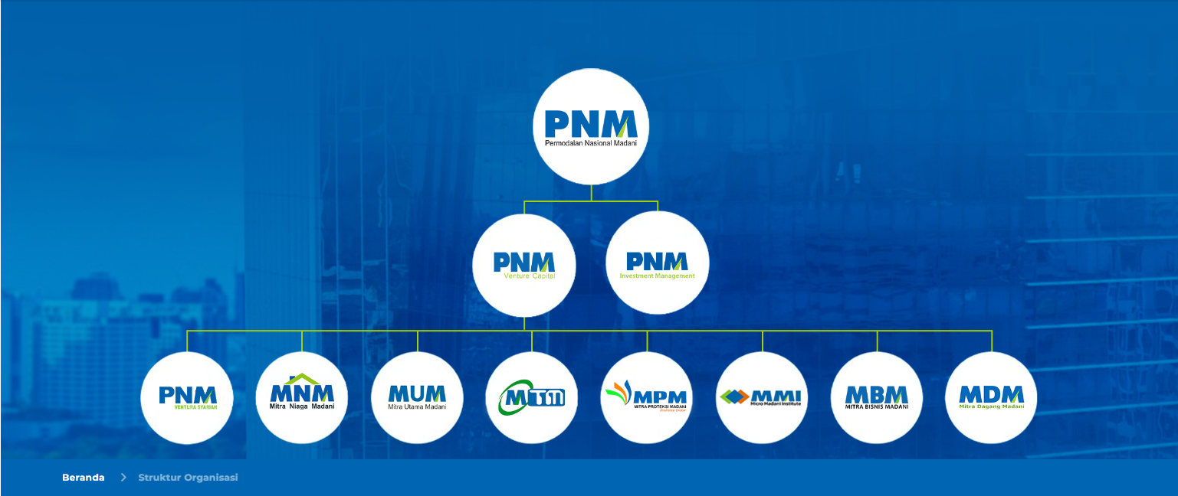
Created By

Slide 23



BISNIS PNM
ULaMM merupakan layanan pinjaman modal untuk usaha mikro dan kecil melalui penyaluran pembiayaan yang dilakukan secara langsung bagi perorangan maupun Bidang Usaha. Diluncurkan pada Agustus 2008 silam, ULaMM tidak hanya memberikan pinjaman modal. Tetapi juga berbagai program pelatihan, jasa konsultasi. pendampingan, serta dukungan pengelolaan keuangan dan akses pasar bagi nasabah.
Seiring perkembangan usaha, pada tahun 2015, PNM meluncurkan layanan pinjaman modal untuk perempuan prasejahtera pelaku usaha Ultra mikro melalui program Membina Ekonomi Keluarga Sejahtera (PNM Mekaar). PNM Mekaar dikuatkan dengan aktivitas pendampingan usaha dan dilakukan secara berkelompok.
Created By

Slide 24

PNM MEKAAR ADALAH BISNIS DARI PT PERMODALAN NASIONAL MADANI (PNM) YANG MEMBERIKAN MODAL USAHA, PENDAMPINGAN, DAN PEMBINAAN KEPADA PEREMPUAN PELAKU USAHA MIKRO (UMKM) YANG INGIN MEMBUKA ATAU MENGEMBANGKAN USAHANYA AGAR USAHA MEREKA BERKEMBANG DAN EKONOMI KELUARGA MENINGKAT.
Created By

Slide 25
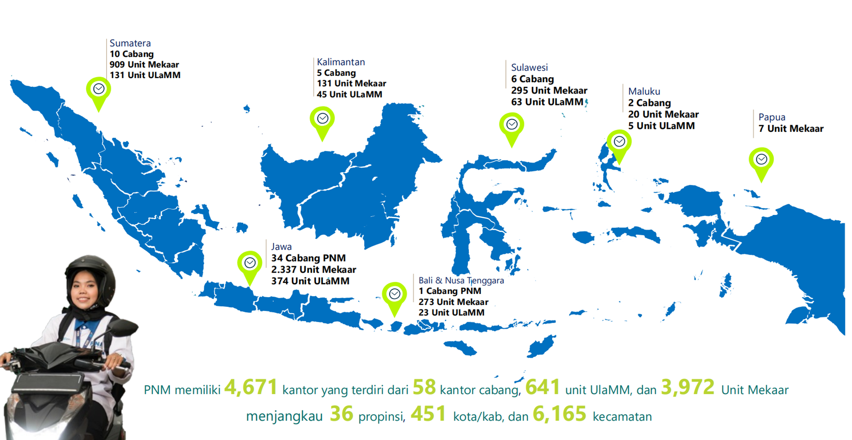
Keterjangkauan PNM
PERMODALAN NASIONAL MADANI
Created By

Slide 26


ACCOUNT OFFICER PNM MEKAAR
ACCOUNT OFFICER PNM MEKAAR
Created By

Slide 27
ACCOUNT OFFICER PNM MEKAAR
UJUNG TOMBAK PERUSAHAAN
AO Mekaar adalah peran penting yang langsung berinteraksi dengan masyarakat, khususnya ibu-ibu prasejahtera untuk membantu peningkatan ekonomi.
Account Officer PNM Mekaar
  Perempuan
  Usia 18-30 Tahun
  Pendidikan minimal SMA/SMK
  Memiliki E-KTP/KTP Sementara
  Mampu mengendarai motor
  Bersedia bekerja dengan mobilitas tinggi
  Belum Menikah (menyesuaikan wilayah)
  Tidak Sedang Kuliah
Created By

Slide 28
TUGAS UTAMA ACCOUNT OFFICER
KERJA LAPANGAN, PENDAMPINGAN NASABAH, ADMINISTRASI
Sebagai AO, bukan sekedar petugas lapangan, namun sebagai :
  Jembatan antara harapan dan kesempatan
  Pendamping usaha
  Figur yang dipercaya oleh kelompok
AO membangun itu semua melalui:
  Membangun relasi dan kepercayaan dengan ibu-ibu (nasabah)
  Melakukan penilaian kelayakan pembiayaan dengan penuh tanggung jawab
  Mendampingi kelompok nasabah dalam pertemuan mingguan
  Menjadi bagian dari proses pertumbuhan ekonomi nasabah
Created By

Slide 29
JADI “ACCOUNT OFFICER = SALES”?
MENAWARKAN PRODUK PINJAMAN
MELAKUKAN PENCAIRAN PINJAMAN
DAN MELAKUKAN PENARIKAN ANGSURAN PINJAMAN
JIKA YA, MEMANG KENAPA?
APAKAH “SALES” ADALAH SEBUAH PEKERJAAN YANG MEMALUKAN?
NO...! Sejatinya setiap MANUSIA ADALAH SEORANG SALES
ARTINYA BAHWA DALAM KEHIDUPAN SEHARI-HARI, SADAR ATAU TIDAK, MANUSIA SELALU MELAKUKAN PROSES MENJUAL DAN MEMENGARUHI ORANG LAIN BUKAN HANYA MENJUAL PRODUK, TETAPI MENJUAL DIRI DAN NILAI YANG DIMILIKINYA.
SALES bukan sekadar profesi, melainkan keterampilan hidup (life skill): keMAMPUAN BERKOMUNIKASI, MEYAKINKAN, MEMBANGUN KEPERCAYAAN, DAN MEMBERI NILAI BAGI ORANG LAIN. SIAPA PUN YANG INGIN BERTUMBUH—DALAM KARIER, USAHA, MAUPUN HUBUNGAN SOSIAL—PERLU MEMAHAMI BAHWA IA SELALU BERADA DALAM PROSES “MENJUAL”, DAN KUALITAS YANG DIJUAL BUKAN BARANG, MELAINKAN MANFAAT DAN NILAI DIRI.
Created By

Slide 30

REALITA KERJA AO
Capaian atau target adalah bagian dari pekerjaan dan pasti ada di setiap profesi, termasuk sebagai AO PNM Mekaar. Target bukan untuk dihindari, tetapi untuk dihadapi, diupayakan, dan dicapai sebagai bentuk tanggung jawab dan komitmen kerja.
CAPAIAN, DISIPLIN, TANGGUNG JAWAB
Created By

Slide 31
TANTANGAN LAPANGAN
CUACA, PENOLAKAN, TEKANAN CAPAIAN
AO akan menghadapi kondisi tidak nyaman seperti panas, hujan, atau penolakan nasabah. Ini adalah bagian dari proses pembelajaran mental.
Created By

Slide 32
NAMUN DARI SEMUA TANTANGAN YANG ADA, JIKA ANDA BERHASIL BERTAHAN/MAMPU MELEWATINYA, BANYAK HAL YANG AKAN DIDAPATKAN
Created By

Slide 33
KAMI MENJAGA KESEJAHTERAAN KELUARGA BESAR PNM
Di PNM, kesejahteraan keluarga besar bukan bonus, tapi pondasi. Karena bagi kami, untuk dapat membantu orang lain, kami harus mulai dari keluarga, keluarga besar PNM. Kami bangun pondasi dengan:
  Gaji sesuai UMK daerah setempat + THR
  BPJS Kesehatan
  BPJS Ketenagakerjaan
  Asuransi Jiwa
  Kendaraan Operasional
  Mess + Sembako
  Beasiswa
Created By

Slide 34
DARI LAPANGAN, MENUJU PEMIMPIN
Karir di PNM tidak melompat, tapi ia tumbuh. Banyak pemimpin kami yang memulai langkahnya sebagai AO. Belajar dari lapangan, mengenal masyarakat dan tumbuh bersama pengalaman.
Dari Account Officer (Pemimpin Komunitas), bertumbuh menjadi Senior Account Officer. Kepala Unit Mekaar, pemimpin Area (Kepala Area) hingga memimpin regional atau Manager Regional Mekaar.
Created By

Slide 35
APAKAH ITU SAJA YANG DIBERIKAN PERUSAHAAN?
CUKUP?
KAMI RASA TIDAK
Created By

Slide 36
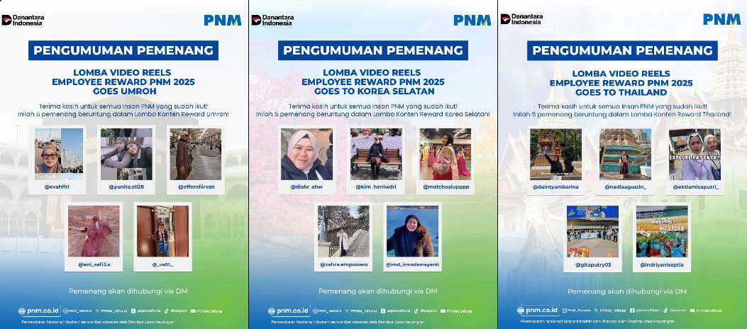
PNM REWARD
Created By

Slide 37
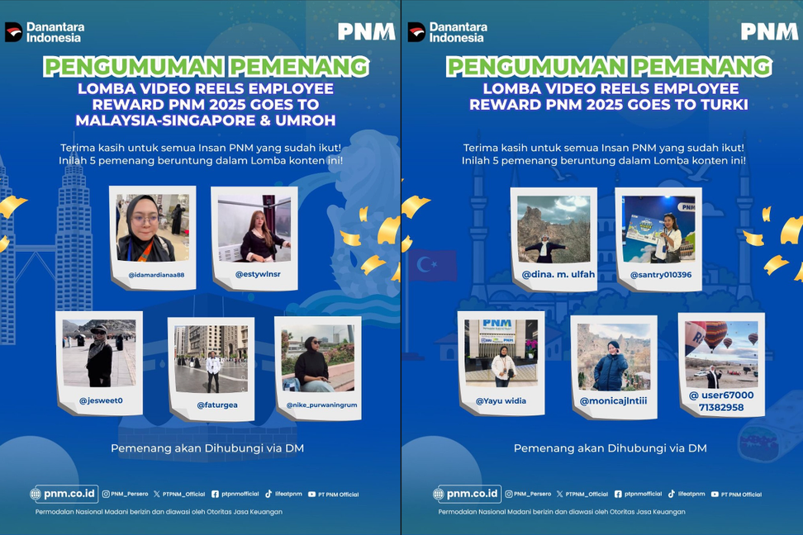
PNM REWARD
Created By

Slide 38
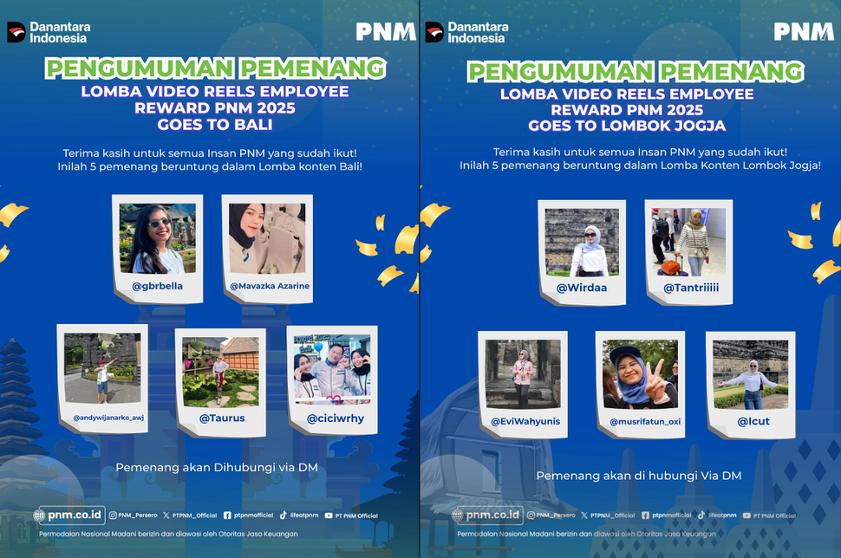
PNM REWARD
Created By

Slide 39
KESALAHAN AO BARU
MENGELUH, TIDAK DISIPLIN, EMOSIONAL
KENDALA ADAPTASI DENGAN LINGKUNGAN KERJA :
Adaptasi dengan target kerja, rekan kerja, atasan kerja, dan jam kerja
KESALAHAN UMUM AO BARU ADALAH TERLALU FOKUS PADA KELUHAN DARIPADA SOLUSI.
TERLALU BERFOKUS PADA MASALAHNYA APA BUKAN SOLUSINYA APA DAN BAGAIMANA
BANYAK AO BARU KELUAR DIBAWAH 3 BULAN MASA BEKERJA KARENA PROSES “ADAPTASI” YANG SULIT BAGI MEREKA
APAKAH KELUAR MENJADI SOLUSI?
Created By

Slide 40
MENTAL YANG DIBUTUHKAN
Tahan banting, mau belajar, konsisten
Mental tahan banting membantu AO tetap profesional meski dalam kondisi sulit.
Dalam pekerjaan lapangan, khususnya sebagai AO, tantangan akan selalu ada. Target, penolakan, cuaca, kondisi nasabah, tekanan pekerjaan semuanya adalah bagian dari realita. Karena itu, keberhasilan tidak hanya ditentukan oleh kemampuan, tetapi juga oleh mental kerja.
Created By

Slide 41
NILAI UTAMA PNM MEKAAR
JUJUR
kepatuhan terhadap aturan, waktu, dan prosedur kerja yang telah ditetapkan secara konsisten.
DISIPLIN
kepatuhan terhadap aturan, waktu, dan prosedur kerja yang telah ditetapkan secara konsisten.
KERJA KERAS
memiliki semangat pantang menyerah, proaktif, dan bersungguh-sungguh dalam mencapai hasil terbaik.
Created By

Slide 42
SIKAP PROFESIONAL AO
Sikap profesional membangun kepercayaan atasan, rekan, dan nasabah.
TEPAT WAKTU
SOPAN
  Datang sesuai jadwal saat pertemuan kelompok dan kunjungan nasabah.
  Mengelola rute dan waktu kerja lapangan secara efektif.
  Memberi informasi lebih awal jika terjadi keterlambatan.
  Menggunakan bahasa yang santun, mudah dipahami, dan tidak menyinggung.
  Menjaga nada bicara, ekspresi wajah, dan bahasa tubuh.
  Menghormati adat, kebiasaan, dan latar belakang nasabah.
BERTANGGUNG JAWAB
  Melaksanakan tugas sesuai SOP dan kebijakan perusahaan.
  Menindaklanjuti setiap permasalahan nasabah.
  Berani mengakui kesalahan dan segera melakukan perbaikan.
Created By

Slide 43
MENGHADAPI TEGURAN
Teguran bukan serangan pribadi, tetapi sarana perbaikan diri.
DENGARKAN
PERBAIKI
BUKTIKAN
Created By

Slide 44
STRATEGI BERTAHAN
Strategi bertahan membantu AO tidak cepat menyerah dan memiliki arah karier.
TERIMA
01
TUMBUH
TENTUKAN
03
02
Created By

Slide 45
FASE TERIMA (0–3 BULAN)
Fase awal adalah masa belajar dan adaptasi, bukan masa menuntut kenyamanan.
BELAJAR
fokus utama adalah menyerap sebanyak mungkin pengetahuan.
ADAPTASI
menyesuaikan cara komunikasi, ritme kerja, hingga manajemen waktu.
JANGAN REAKTIF
Dengarkan, pahami, lalu perbaiki—bukan mengeluh atau menyimpulkan terlalu cepat.
Created By

Slide 46


FASE TENTUKAN (3–6 BULAN)
EKSPEKTASI
Apakah tetap mengejar ekspektasi yang entah dapat dicapai atau tidak.
REALITA
Apakah merubah mindset realita yang dijalani adalah sebuah ekspektasi banyak orang diluar sana.
Created By

Slide 47
FASE TUMBUH (6-12 BULAN)
RENCANA KARIR
Pada fase ini karyawan mulai memikirkan arah masa depan di perusahaan. Bukan hanya bekerja menjalankan tugas, tetapi mulai menentukan ingin berkembang menjadi apa dan posisi apa yang ingin dicapai. Dengan memiliki rencana karir, pekerjaan terasa lebih bermakna karena setiap usaha yang dilakukan menjadi langkah menuju tujuan yang jelas.
PENGEMBANGAN
Untuk mencapai rencana karir, karyawan perlu terus meningkatkan kemampuan. Pengembangan dilakukan melalui belajar dari pengalaman, menerima masukan, memperbaiki cara kerja, serta meningkatkan keterampilan seperti komunikasi, manajemen waktu, dan pemecahan masalah. Pengembangan diri membuat karyawan semakin siap menghadapi tantangan dan peluang ke depan.
Created By

Slide 48
FASE TUMBUH (6-12 BULAN)
RENCANA KARIR
Pada fase ini karyawan mulai memikirkan arah masa depan di perusahaan. Bukan hanya bekerja menjalankan tugas, tetapi mulai menentukan ingin berkembang menjadi apa dan posisi apa yang ingin dicapai. Dengan memiliki rencana karir, pekerjaan terasa lebih bermakna karena setiap usaha yang dilakukan menjadi langkah menuju tujuan yang jelas.
PENGEMBANGAN
Untuk mencapai rencana karir, karyawan perlu terus meningkatkan kemampuan. Pengembangan dilakukan melalui belajar dari pengalaman, menerima masukan, memperbaiki cara kerja, serta meningkatkan keterampilan seperti komunikasi, manajemen waktu, dan pemecahan masalah. Pengembangan diri membuat karyawan semakin siap menghadapi tantangan dan peluang ke depan.
Created By

Slide 49

JAGA DIRI
JAGA KAWAN
JAGA PNM
Created By

Slide 50
TERIMA
KASIH
Created By

